Slide 1
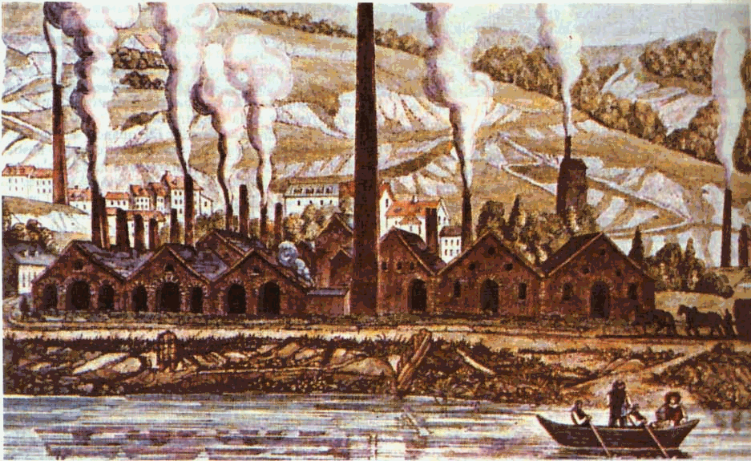
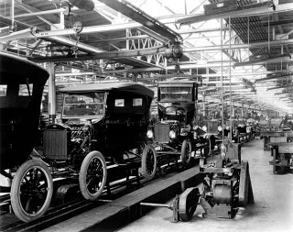
La seconda rivoluzione industriale
(seconda metà del XIX° sec)

Slide 2
Seconda rivoluzione industriale
nuove fonti energetiche
(petrolio 1880 – elettricità)
Inghilterra e
nuove potenze industriali
(USA e Germania)
industria chimica
(plastica)
numerose invenzioni e scoperte
Catena di montaggio (inizio ‘900)
divisione del lavoro
Taylor (invenzione)
Ford (applicazione)
portare il lavoro agli operai
(e non viceversa)

Slide 3
L’unione della scienza e della tecnica
porta alla soluzione dei problemi
la figura dell’ingegnere
Grande entusiasmo per le capacità della scienza applicata
POSITIVISMO
finanziamenti delle banche
creazione delle S.p.A =
Società per Azioni
Borsa
Lo sviluppo venne facilitato
intervento dello Stato
agevolazioni
spirito d’iniziativa
monopolio
Rischi:
concentrazioni industriali
leggi antitrust
oligopolio

Slide 4
Conseguenze sociali della rivoluzione industriale
Formazione di nuove classi
Proprietari delle fabbriche
1) BORGHESIA INDUSTRIALE
stile di vita ricco
nuovi valori
impegno nel lavoro
spirito di iniziativa
tendenza al risparmio
sforzo individuale
si imporranno come valori
dominanti nell’800 e nel ‘900
2) MEDIA E PICCOLA BORGHESIA
3) CLASSE OPERAIA
proletariato
lavoro dequalificato
lavoro estenuante
e pericoloso
salario da fame
vita e lavoro
in ambienti insalubri
4) ARTIGIANI

Slide 5
Le ideologie della società industriale
1
maggiori tutele per i lavoratori
salario più elevato
uguaglianza sociale
SOCIALISMO
ideologia del proletariato
critica al diritto di proprietà
intervento dello Stato necessario
abolizione della proprietà privata
COMUNISMO
Karl Marx
rivoluzione per eliminare
il capitalismo
lotta di classe
borghesia proletariato

Slide 6
Alla fine del XIX° sec. i lavoratori
diventano oggetto di attenzione da parte
sciopero
dei sindacati (in USA ed Europa)
serrata
Prima Internazionale (1864)
dei partiti socialisti
Seconda Internazionale (1889)
massimalisti
comunisti
riformisti
socialisti
degli anarchici
rivoluzione spontanea
Leone XIII° e la
Rerum Novarum
della Chiesa
cooperazione tra le parti sociali

Slide 7
Le ideologie della società industriale
2
Piccola borghesia
Alta borghesia
democratici
liberali
massima libertà in economia
liberismo
suffragio universale
lo Stato non deve
occuparsi di economia
volontà sovrana del popolo
istruzione obbligatoria
Stato liberale
potere:
legislativo
esecutivo
giudiziario
tasse secondo giustizia
suffragio censitario
Questione femminile
suffragio universale
suffragette
emancipazione

Slide 8
La società di massa
insieme di persone con caratteristiche comuni, che agiscono, consumano e pensano allo stesso modo
produzione di massa
urbanizzazione
società dei consumi
aspetti negativi
aspetti positivi
appiattimento dell’individuo
annullamento delle singole personalità
pericolo per le libertà personali
benessere economico
diffusione della cultura
diffusione della democrazia
politica estera aggressiva
maggiore diffusione delle notizie
maggiore istruzione e cultura
partecipazione alla vita politica
suffragio universale
protezionismo
imperi coloniali
partiti di massa
tra le cause delle due
guerre mondiali

Slide 9
L’età dell’imperialismo
1870 - 1914
sviluppo industriale
creazione di nuovi bisogni economici
ricerca di nuovi mercati
colonialismo
aumento della competizione
necessità di un proprio impero coloniale
imperialismo
economiche
necessità di materie prime
controllo del commercio
politiche
esasperazione del nazionalismo
la conquista di colonie simbolo di nazione forte
Cause
sociali
ricerca di nuove terre per i contadini
ricerca di consenso
culturali
l’uomo bianco deve dominare il mondo e
portare la civiltà
Effetti
la conflittualità tra i diversi Paesi viene spostata
al di fuori dell’Europa

